Slide 1


Slide 2

Il convient de lancer le mode diaporama pour la diffusion de la leçon en classe
Réservé à l’enseignant (e)

Slide 3

Pictogrammes
Réservé à l’enseignant (e)

Slide 4
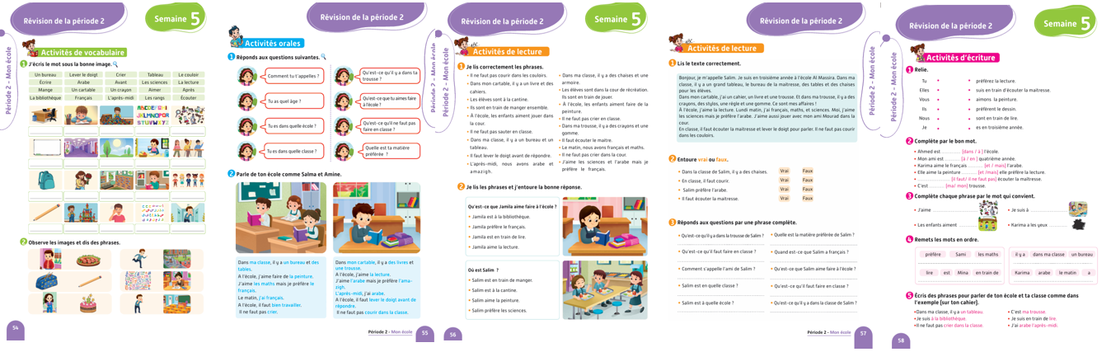
Contenu de la semaine
Réservé à l’enseignant (e)

Slide 5

Organisation de la semaine de révision
Réservé à l’enseignant (e)
Séance 1
Séance 3
Activités de vocabulaire
Activités de lecture
Séance 2
Séance 4
Activités orales
Activités d’écriture

Slide 6



Plan de la séance 1
Réservé à l’enseignant (e)
1. Activité 1
Lecture et compréhension de mots.
Lecture et compréhension de phrases.

Slide 7
Réservé à l’enseignant (e)
(ة)خاص بالأستاذ
Au terme de cette séance de révision, l’enseignant doit vérifier qu’au moins 80% des élèves sont capables de :
Lire et comprendre des mots.
Lire et comprendre des phrases.
* Si ce taux n’est pas atteint, il convient de mettre en place des actions de remédiation, collectives ou individuelles.

Slide 8




Bonjour les enfants. Aujourd’hui, nous allons commencer une nouvelle séance de révision. Soyez attentifs.

Slide 9
Lisez ces mots en silence.
Un crayon Un cahier Une armoire
Le tableau Une trousse Une chaise

Slide 10

Qui veut lire à voix haute ?
Un crayon Un cahier Une armoire
Le tableau Une trousse Une chaise

Slide 11
Lisez ces mots en silence.
Manger La cantine Les rangs
Les leçons Écouter Ils écrivent

Slide 12
Qui veut lire à voix haute ?
Manger La cantine Les rangs
Les leçons Écouter Ils écrivent

Slide 13
Lisez ces mots en silence.
Le doigt Il aime Répondre
La peinture La maîtresse En train

Slide 14
Qui veut lire à voix haute ?
Le doigt Il aime Répondre
La peinture La maîtresse En train

Slide 15

Observez cette image et lisez la phrase. Je vais proposer des mots pour compléter.
Le garçon est en train _____________________ .

Slide 16

Prenez vos ardoises.

Slide 17
Écrivez le numéro du bon mot sur votre ardoise ( 1, 2 ou 3 ).
Le garçon est en train _____________________ .
de parler.
de lire.
d’écrire.

Slide 18
Levez vos ardoises.

Slide 19
La bonne réponse est : « Le garçon est en train de d’écrire ». Qui veut lire et expliquer la réponse ?
Le garçon est en train d’écrire .
de parler.
de lire.
d’écrire.

Slide 20
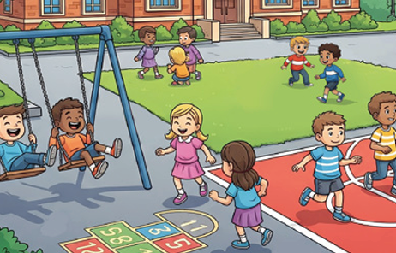
Observez cette image et lisez la phrase. Je vais proposer des mots pour compléter.
Les élèves sont dans _____________________ .

Slide 21
Prenez vos ardoises.

Slide 22
Écrivez le numéro du bon mot sur votre ardoise ( 1, 2 ou 3 ).
Les élèves sont dans _____________________ .
la cour de récréation.
la salle de classe.
la cantine.

Slide 23
Levez vos ardoises.

Slide 24
La bonne réponse est : « Les élèves sont dans la cour de récréation ». Qui veut lire
et expliquer la réponse ?
Les élèves sont dans la cour de récréation.
la cour de récréation.
la salle de classe.
la cantine.

Slide 25
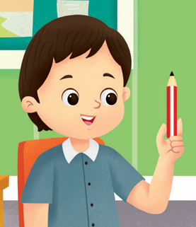
Observez cette image et lisez la phrase. Je vais proposer des mots pour compléter.
C’est son ______________________________ .

Slide 26
Prenez vos ardoises.

Slide 27
Écrivez le numéro du bon mot sur votre ardoise ( 1, 2 ou 3 ).
C’est son _____________________ .
cartable.
stylo.
crayon.

Slide 28
Levez vos ardoises.

Slide 29
La bonne réponse est : « C’est son crayon ». Qui veut lire et expliquer la réponse ?
C’est son crayon.
cartable.
stylo.
crayon.

Slide 30


Plan de la séance
Réservé à l’enseignant (e)
Lecture et compréhension de mots.
2, Activité 2
Lecture et compréhension de phrases.

Slide 31
Lisez cette phrase silencieusement.
Il ne faut pas sauter dans la salle de classe.

Slide 32
Qui veut lire à voix haute ?
Il ne faut pas sauter dans la salle de classe.

Slide 33
Lisez cette phrase silencieusement.
À l’école, j’aime l’écriture.

Slide 34
Qui veut lire à voix haute ?
À l’école, j’aime l’écriture.

Slide 35
Lisez cette phrase silencieusement.
Il ne faut pas crier dans la bibliothèque.

Slide 36
Qui veut lire à voix haute ?
Il ne faut pas crier dans la bibliothèque.

Slide 37
Lisez cette phrase silencieusement.
Dans ma trousse, il y a une règle et des crayons.

Slide 38
Qui veut lire à voix haute ?
Dans ma trousse, il y a une règle et des crayons.

Slide 39
Lisez cette phrase silencieusement.
Les élèves sont en train de manger à la cantine.

Slide 40
Qui veut lire à voix haute ?
Les élèves sont en train de manger à la cantine.

Slide 41
Lisez cette phrase silencieusement.
Il faut lever le doigt avant de parler.

Slide 42
Qui veut lire à voix haute ?
Il faut lever le doigt avant de parler.

Slide 43
Qui veut lire à voix haute ?
Dans mon cartable, il y a un cahier et des stylos.

Slide 44
Lisez cette phrase silencieusement.
Dans mon cartable, il y a un cahier et des stylos.

Slide 45
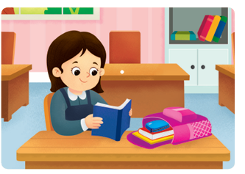
Observez cette image et lisez la question. Je vais vous proposer des réponses.
Qu’est-ce que Jamila aime faire à l’école ?

Slide 46
Prenez vos ardoises.

Slide 47
Écrivez le numéro de la bonne réponse sur votre ardoise ( 1, 2, 3 ou 4 ).
Qu’est-ce que Jamila aime
faire à l’école?
Jamila est à la bibliothèque.
Jamila préfère le français.
Jamila est en train de lire.
Jamila aime lire.

Slide 48
Levez vos ardoises.

Slide 49
La bonne réponse est : « Jamila aime lire ». Qui veut lire et expliquer la réponse ?
Qu’est-ce que Jamila aime
faire à l’école ?
Jamila est à la bibliothèque.
Jamila préfère le français.
Jamila est en train de lire.
Jamila aime lire.

Slide 50
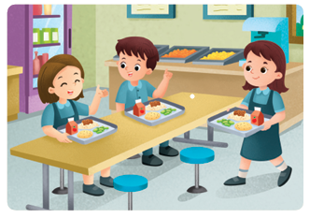
Observez cette image et lisez la question. Je vais vous proposer des réponses.
Où est Salim ?

Slide 51
Écrivez le numéro de la bonne réponse sur votre ardoise ( 1, 2, 3 ou 4 ).
Où est Salim ?
Salim est en train de manger.
Salim est à la cantine.
Salim aime la peinture.
Salim préfère les sciences.

Slide 52
Levez vos ardoises.

Slide 53
La bonne réponse est : « Salim est à la cantine. ». Qui veut lire et expliquer la réponse ?
Où est Salim ?
Salim est en train de manger.
Salim est à la cantine.
Salim aime la peinture.
Salim préfère les sciences.

Slide 54

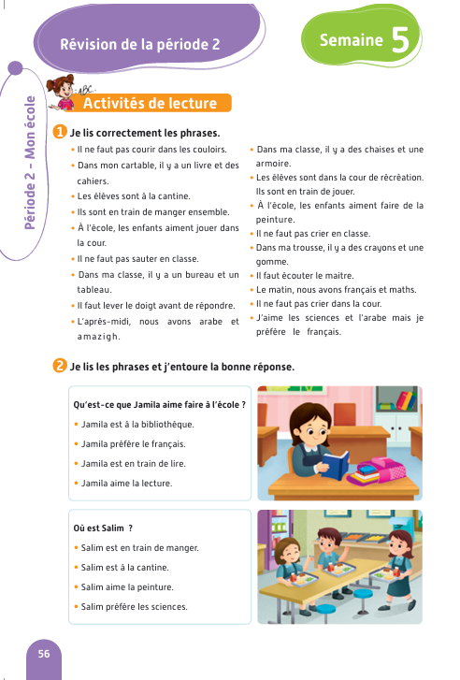
La séance d’aujourd’hui est terminée. À la maison, lisez les phrases de l’activité 1.

